Slide 1
防災気象情報の改善について
（市町村防災担当者向け）
令和８年 ４月
水管理・国土保全局
気象庁

Slide 2
更新履歴
更新日 | 更新内容
令和８年４月３０日 | ・市町村防災担当者向けに詳細資料を作成

Slide 3
現在の主な防災気象情報と警戒レベルとの関係
警戒レベルは、住民が災害時にとるべき避難行動が直感的にわかるよう、避難情報等を５段階に整理したものです。（例：警戒レベル４＝避難指示、警戒レベル３＝高齢者等避難）
防災気象情報は、避難情報の発令や住民の自主避難の参考となる「警戒レベル相当情報」という位置づけですが、警戒レベルとの関係が分かりづらいという課題があります。
警戒レベル
現在の防災気象情報（警戒レベル相当情報）
警戒 レベル | 状況 | 住民が とるべき行動 | 行動を促す 情報 (避難情報等) |  | 警戒 レベル 相当 情報 | 防災気象情報
 |  |  |  |  |  | 洪水等に関する情報 |  |  |  | 土砂災害 | 高潮害
 |  |  |  |  |  | 指定河川 洪水予報 （河川毎） |  | 洪水害 （市町村毎） | 大雨浸水害 （市町村毎）
５ | 災害発生又は 切迫 | 命の危険 直ちに安全確保！ | 緊急安全確保 |  | ５ 相 当 | 氾濫発生情報 |  | 大雨特別警報 （浸水害） |  | 大雨特別警報 （土砂災害） | 高潮氾濫発生情報
＜警戒レベル４までに必ず避難！＞
４ | 災害のおそれ高い | 危険な場所から 全員避難 | 避難指示 |  | ４ 相 当 | 氾濫危険情報 |  |  |  | 土砂災害警戒情報 | 高潮特別警報 高潮警報
３ | 災害のおそれあり | 危険な場所から 高齢者等は避難※ | 高齢者等避難 |  | ３ 相 当 | 氾濫警戒情報 |  | 洪水警報 |  | 大雨警報 （土砂災害） | 警報に切り替える可能性が高い 高潮注意報
２ | 気象 状況 悪化 | 自らの避難行動を 確認する | 洪水、大雨、 高潮注意報 |  | ２ 相 当 | 氾濫注意情報 |  | 洪水注意報 | 大雨注意報 |  | 高潮注意報
１ | 今後気象状況悪化のおそれ | 災害への心構えを 高める | 早期注意情報 |  | １ 相 当
市町村は、警戒レベル相当情報
などを参考に、総合的に避難指示等の発令を判断する
防災気象情報と警戒レベルとの関係が分かりづらいという課題があり、「防災気象情報に関する検討会」において2年半かけて検討。その最終とりまとめ（令和6年6月）に沿って防災気象情報を改善。
2

Slide 4
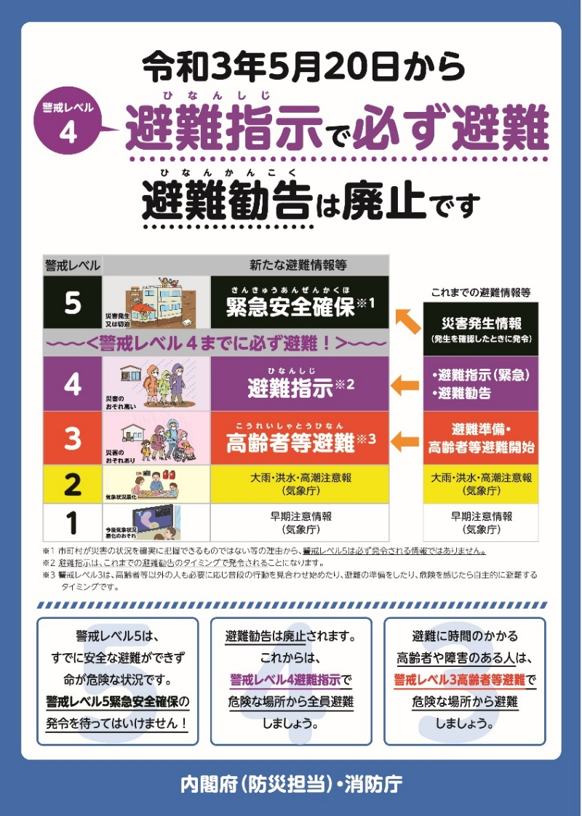
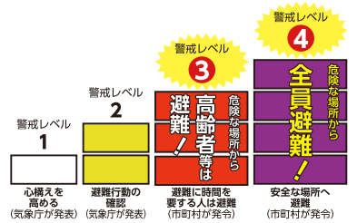
【参考】警戒レベルとは
住民が災害時にとるべき避難行動が直感的にわかるよう避難情報等を５段階の警戒レベルに整理。（平成30年７月豪雨の教訓を踏まえ、令和元年出水期から運用開始。）
その後、令和３年の災害対策基本法改正により、警戒レベル４にあたる避難勧告と避難指示が避難指示に一本化。
「避難行動判定フロー・避難情報のポイント」（内閣府（防災担当））より
「避難情報に関するガイドライン」（内閣府（防災担当））より

Slide 5
氾濫通報等と新しい防災気象情報について
防災気象情報（河川氾濫、大雨、土砂災害、高潮）を５段階の警戒レベルにあわせて発表。
対象災害ごとの情報として整理するとともに、レベル４相当の情報として危険警報を新設。
情報名称そのものにレベルの数字を付けて発表。（例：レベル４大雨危険警報 等）
レベル５相当情報については、氾濫特別警報を新たに運用するとともに、氾濫通報も活用して運用。
水防法に基づく水位周知や氾濫通報を含めた新しい防災気象情報
 | 河川氾濫 |  |  | 大雨^{※4} 低地の浸水や 洪水予報河川以外の外水氾濫 | 土砂災害 急傾斜地の がけ崩れや土石流 | 高潮 海水面の上昇や 波の打上げによる 浸水 | （警戒レベルごとに） 住民がとるべき行動
 | 洪水予報河川 | 水位周知河川 | その他 河川・下水道
 | 河川ごと |  |  | 市町村ごと
警戒レベル ５相当 | レベル５ 氾濫特別警報 | レベル５ 氾濫発生情報 | レベル５ 氾濫発生情報 | レベル５ 大雨特別警報 | レベル５ 土砂災害特別警報 | レベル５ 高潮特別警報 | 命の危険 直ちに 安全確保！
＜警戒レベル４までに危険な場所から かならず避難！＞
警戒レベル ４相当 | レベル４ 氾濫危険警報 | レベル４ 氾濫危険情報 | ー | レベル４ 大雨危険警報 | レベル４ 土砂災害危険警報 | レベル４ 高潮危険警報 | 危険な場所から 全員避難
警戒レベル ３相当 | レベル３ 氾濫警報 | レベル３ 氾濫警戒情報 | ー | レベル３ 大雨警報 | レベル３ 土砂災害警報 | レベル３ 高潮警報 | 避難に時間を要する人は早めに避難、避難の 準備など
警戒レベル ２ | レベル２ 氾濫注意報 | レベル２ 氾濫注意情報 | ー | レベル２ 大雨注意報 | レベル２ 土砂災害注意報 | レベル２ 高潮注意報 | 避難行動を確認 （避難場所や避難ルート、避難のタイミングなど）
警戒レベル １ | 早期注意情報 |  |  |  |  |  | 災害への心構えを高める
※１、２
※２
※２
※１、２、５
※３
※１ レベル５氾濫特別警報とレベル５氾濫発生情報（高潮の場合はレベル５高潮特別警報とレベル５高潮氾濫発生情報）は一体的に発表される。
※２ レベル５氾濫発生情報（高潮の場合はレベル５高潮氾濫発生情報）については、河川管理者等による氾濫通報を用いて運用されるほか、特別
警報の発表判断にも活用。氾濫通報を運用する対象については、緊急安全確保に特に留意が必要となる氾濫をもたらす河川・海岸・下水道を選
定し、氾濫状況（家屋倒壊、深い浸水、地下街浸水）が想定される河川区間等とともに、事前に水防計画で定めておく。
※３ 水位周知河川において河川管理者から発表されている５段階の水位到達情報については今後も継続して運用される（レベル４氾濫危険情報
以外の運用は任意）。
※４ 大雨に関する情報（市町村ごとに発表）では、大雨による低地の浸水に加えて洪水予報河川以外の外水氾濫についても扱う。
※５ 高潮では、より精度の高い予測情報を国土交通省・気象庁・都道府県で共同で予報する制度を一部海岸で新たに運用。
4

Slide 6
河川氾濫等に関する情報の主な変更点（現行の情報）
＜現在の河川氾濫等に関する情報＞
河川氾濫等に関する情報
大雨に
関する情報
分類 |  | 洪水予報河川 | 水位周知河川 | 左記以外の河川も含む 洪水警報等
河川数 |  | 約400河川 | 約1,800河川 | ^{ー}
発表主体 |  | 河川事務所または 都道府県と気象台 | 河川事務所または都道府県 | 気象台
発表単位 |  | 河川ごと | 河川ごと | 市町村ごと
対象とする 主な現象 |  | 外水氾濫 | 外水氾濫 | 外水氾濫
発表指標 |  | 水位（実測・予測） | 水位（実測） | 流域雨量指数・表面雨量指数 （解析・予測）
情 報 名 称 | ⁵ | 氾濫発生情報 | 氾濫発生情報
 | ^{４} | 氾濫危険情報 | 氾濫危険情報
 | ^{３} | 氾濫警戒情報 | 氾濫警戒情報 | 洪水警報
 | ^{２} | 氾濫注意情報 | 氾濫注意情報 | 洪水注意報
 | ¹ | 早期注意情報
ー
気象台
市町村ごと
内水氾濫
表面雨量指数（流域雨量指数） （解析・予測）
大雨特別警報（浸水害）
大雨警報（浸水害） 大雨注意報 ※警戒レベル相当情報としての位置づけなし
早期注意情報
河川ごとの情報（水防活動用の情報）と市町村ごとの情報（一般向けの警報等）がある。
気象台の発表情報に、警戒レベル４相当や５相当の情報がないものがある。
大雨警報・注意報は、警戒レベル相当情報としての位置づけがない。

Slide 7
河川氾濫・大雨に関する情報（今後の運用）
令和８年５月下旬から、河川の氾濫に関する情報は、警戒レベルとの関係から以下のようになります。
例えば、市町村長が避難指示発令を判断する警戒レベル４相当の情報は、
＜洪水予報河川＞ レベル4氾濫危険警報^{①}等の相当情報を参照（氾濫危険情報等から名称変更）
＜水位周知河川＞ レベル4氾濫危険情報^{②}等の相当情報を参照（レベル表記を追加）
※河川の情報が入手できない場合などにレベル4大雨危険警報^{③}を参照
＜その他河川(上記以外)＞ レベル４大雨危険警報^{③}等を参照（洪水警報が大雨警報へ統合）
氾濫通報に基づくレベル５氾濫発生情報^{④}は、洪水予報河川に加え、水位周知河川、その他河川のあらかじめ定められた河川でのみ運用されます。このうち、洪水予報河川は、レベル５氾濫特別警報と一体的に発表されます。
河川氾濫・大雨に関する情報体系と名称
河川氾濫等に関する情報
大雨に
関する情報
分類 |  | 洪水予報河川 | 水位周知河川 | その他河川
河川数 |  | 約400河川 | 約1,800河川 | 約18,000河川
発表主体 |  | 河川事務所または 都道府県と気象台 | 河川事務所または都道府県 | 河川事務所または都道府県
発表単位 |  | 河川ごと | 河川ごと | 河川ごと
対象とする 主な現象 |  | 外水氾濫 | 外水氾濫 | 外水氾濫
発表指標 |  | 水位（実測・予測） | 水位（実測） | 確認情報等
情 報 名 称 | ⁵ | レベル５氾濫発生情報 ／レベル５氾濫特別警報 | レベル５氾濫発生情報 | レベル５氾濫発生情報
 | ^{４} | レベル４氾濫危険警報 | レベル４氾濫危険情報
 | ^{３} | レベル３氾濫警報 | レベル３氾濫警戒情報
 | ^{２} | レベル２氾濫注意報 | レベル２氾濫注意情報
 | ¹ | 早期注意情報
ー
気象台
市町村ごと
内水氾濫及び 洪水予報河川以外の外水氾濫
表面雨量指数・流域雨量指数 （解析・予測）
レベル５大雨特別警報
レベル４大雨危険警報
レベル３大雨警報
レベル２大雨注意報
早期注意情報
④
④
④
①
②
③
^{市町村ごとの大雨警報を参考に判断}

Slide 8
高潮に関する情報の主な変更点（現行の情報）
＜現在の高潮に関する情報＞
発表者 |  | 都道府県 | 気象台
発表指標 |  | 潮位（実況） | 潮位（実況・予測）
情 報 名 称 | 5 | 高潮氾濫発生情報
 | 4 |  | 高潮特別警報 高潮警報
 | ３ |  | 警報に切り替える可能性が高い 高潮注意報
 | ２ |  | 高潮注意報
 | 1 |  | 早期注意情報
特別警報と警報が同じ警戒レベル４相当
高潮注意報が警戒レベル２と警戒レベル３相当に分かれる
都道府県と気象台が発表する情報が混在
高潮による浸水は、沿岸に打ち寄せる波によっても生じるが、この効果が考慮されていない
高潮特別警報は発表基準を変更して警戒レベル５相当情報として運用（これまでの台風を要因とする高潮特別警報の運用はなくなり、レベル５相当の基準を新たに設定して運用）
警戒レベル毎に情報体系を整理し、避難行動との関係を明確化。レベル４相当、レベル３相当、レベル２の情報は、浸水被害のおそれがある状況からリードタイムをとって発表する運用に変更。
高潮により国民経済上重大な損害を生ずるおそれがあるものとして国土交通大臣が新たに指定した海岸（高潮予報海岸）では、国土交通省・都道府県・気象台が共同発表する情報とし、波の打上げの効果も加味した情報に高度化する。
情報名称や特別警報の発表基準など、大きく変わります

Slide 9
高潮に関する情報の主な変更点
警戒レベル毎に情報を整理し、避難行動との関係を明確化
（警戒レベル毎の情報に！）
レベル５高潮特別警報を市町村による緊急安全確保発令、レベル４高潮危険警報を避難指示発令、レベル３高潮警報を高齢者等避難発令のトリガー情報として活用して頂くことを想定して情報を設計。
（発表基準等の見直し）
現在の高潮特別警報の台風等を要因としている発表指標は見直して、レベル５高潮特別警報として潮位等の基準を新たに設定して運用。
レベル４高潮危険警報の基準は、その基準を超えると浸水被害のおそれがある状況となる高さに設定。
レベル４高潮危険警報、レベル３高潮警報、レベル２高潮注意報は、浸水被害のおそれがある状況から リードタイムをとって発表。
（高潮予報海岸の導入）
高潮予報海岸では、従来の潮位予測に基づく発表に加えて波の打上げ高の効果を加味した水位予測に基づく発表も開始（波の効果も加味することで高潮浸水被害に対し、より的確な情報発表が可能に）。高潮予報海岸以外では、潮位予測に基づき気象庁が発表。
（注）現在は高潮注意報で行っている低地での軽微な浸水被害に対する注意喚起は、新たな情報体系では扱わず、今後は高い潮位、大潮等に関する「気象解説情報」で対応
情報名称 | 発表タイミング | 住民がとるべき行動
レベル５高潮特別警報 | 浸水がすでに発生 or 切迫 | ただちに安全確保の行動を
レベル４高潮危険警報 | 浸水被害のおそれがある状況となる 約６時間前までに発表 | 浸水想定区域など、高潮による浸水被害のおそれのある場所にいる者は全員安全な場所に避難
レベル３高潮警報 | 浸水被害のおそれがある状況となる 約12時間前までに発表 | 避難に時間を要する人は早めに避難、避難の準備など
レベル２高潮注意報 | 浸水被害のおそれがある状況となる 約18時間前までに発表 | 避難行動を確認（避難場所やルート、時期など）
早期注意情報 | ５日先までにレベル４相当の現象が予想される場合に「高」「中」の２段階で発表 | 災害への心構えを高める

Slide 10
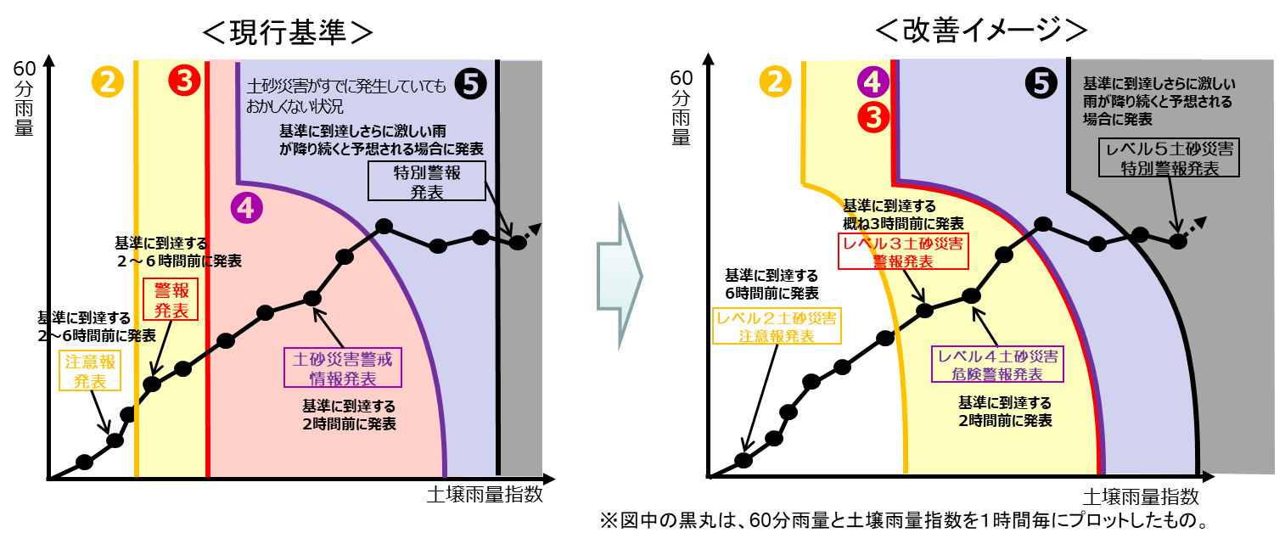
警戒レベル相当情報の体系整理との発表基準の改善（土砂災害）
【情報名称等】
これまでレベル４相当情報は、警報等とは別系統で、情報名称も「土砂災害警戒情報」となっていましたが、
今後は、「レベル４土砂災害危険警報」として発表されます※。
※ 「レベル４土砂災害危険警報」に呼称は変わりますが、土砂災害防止法第27条に基づく
避難に資する情報という、土砂災害警戒情報としての性質を有することは変わりません。
＜現状＞
＜改善後＞
発表指標 |  | 60分雨量（解析・予測） 土壌雨量指数（解析・予測） | 土壌雨量指数（解析・予測）
情 報 名 称 | 5 |  | 大雨特別警報（土砂災害）
 | 4 | 土砂災害警戒情報
 | ３ |  | 大雨警報（土砂災害）
 | ２ |  | 大雨注意報
 | 1 |  | 早期注意情報
発表指標 |  | 60分雨量（解析・予測） 土壌雨量指数（解析・予測）
情 報 名 称 | 5 | レベル５土砂災害特別警報
 | 4 | レベル４土砂災害危険警報
 | ３ | レベル3土砂災害警報
 | ２ | レベル２土砂災害注意報
 | 1 | 早期注意情報
【発表基準】
発表指標を、土砂災害警戒情報で用いている指標（土壌雨量指数と60分雨量の２要素）に統一します。
警戒レベル５相当情報については、土砂災害の発生確度がより高い状況を示す情報として発表基準を設定します。
警戒レベル４相当情報については、発表基準の設定方法は従来と同様です。今後も基準値の検証を継続的に実施し、適宜改善を図ります。
警戒レベル３相当情報については、警戒レベル４相当情報の基準（レベル４基準）に到達すると予想される時刻からのリードタイムを３時間※確保して発表します。
警戒レベル２情報は、雨による土砂災害への注意を広く呼び掛ける情報として、発表頻度やレベル４基準に到達するまでのリードタイムを考慮しつつ、災害捕捉率や発表頻度が現行の注意報と同等となるように発表基準を設定します。
※4～6時間先にレベル４基準に到達すると予想が可能な場合にも発表

Slide 11
段階的に発表される防災気象情報
警戒レベル相当情報とあわせて、段階的に発表される様々な防災気象情報を防災対応の判断に活用することが重要です。
  早期注意情報や時系列情報等は、心構えを高め、事前の体制確保の検討に活用。
  キキクルや気象防災速報は、避難の判断や後押しに活用してください。
5日前
3日前
2日前
12時間前
3時間前
現象発生
早期注意情報（警報級の可能性）
気象解説情報
時系列情報（明日までの警報等の見通し）
警戒レベル相当情報・
その他の注意報・警報・特別警報
キキクル
気象防災速報
10

Slide 12
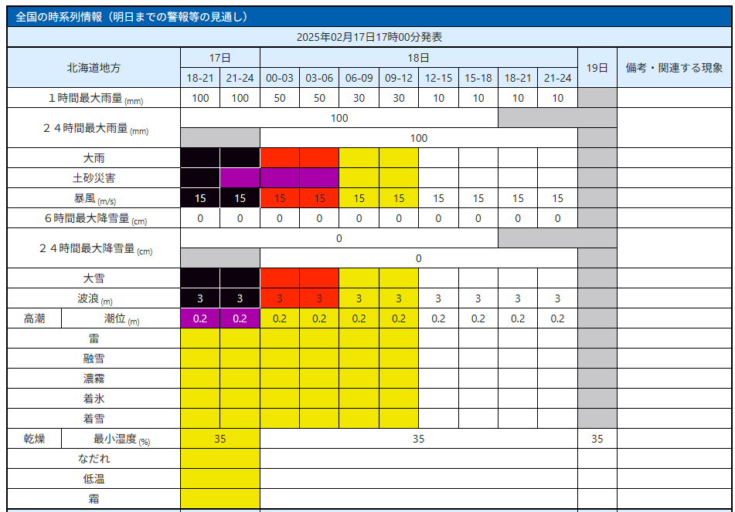
早期注意情報・時系列情報
早期注意情報（警戒レベル１）は、５日先までの警報級の現象の可能性を発表
時系列情報は、警報・注意報に先立って、翌日までの気象状況の見通しを、毎日4回発表
早期注意情報（警報級の可能性）
 | 1日 | 2日 |  |  |  | 3日 |  | 4日 | 5日 | 6日
警報級の可能性 | 18-24 | 00-06 | 06-12 | 12-18 | 18-24 | 00-12 | 12-24
大雨 | － | ［中］ | ［高］ | ［中］ | － | － | － | － | － | －
土砂災害 | － | ［中］ | ［高］ | ［高］ | ［中］ | ［中］ | －
  明後日までを対象とした情報について、現行では大雨に含まれる土砂災害の警報級の可能性を切り分けて発表するとともに、現行よりも情報の時間幅を細分化。
時系列情報（明日までの警報等の見通し）
災害切迫
特別警報基準を超えると予想される時間帯
危険警報基準を超えると予想される時間帯
(土砂災害、高潮については、危険警報発表
の可能性がある時間帯)
危険
警報基準を超えると予想される時間帯
(土砂災害、高潮については、警報発表の
可能性がある時間帯)
警戒
注意報基準を超えると予想される時間帯
(高潮については、注意報発表の可能性がある時間帯)
注意
11

Slide 13
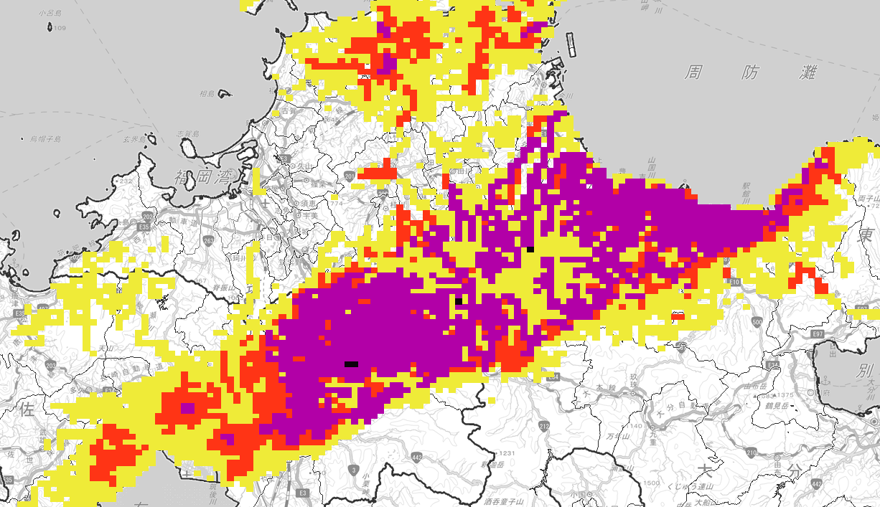
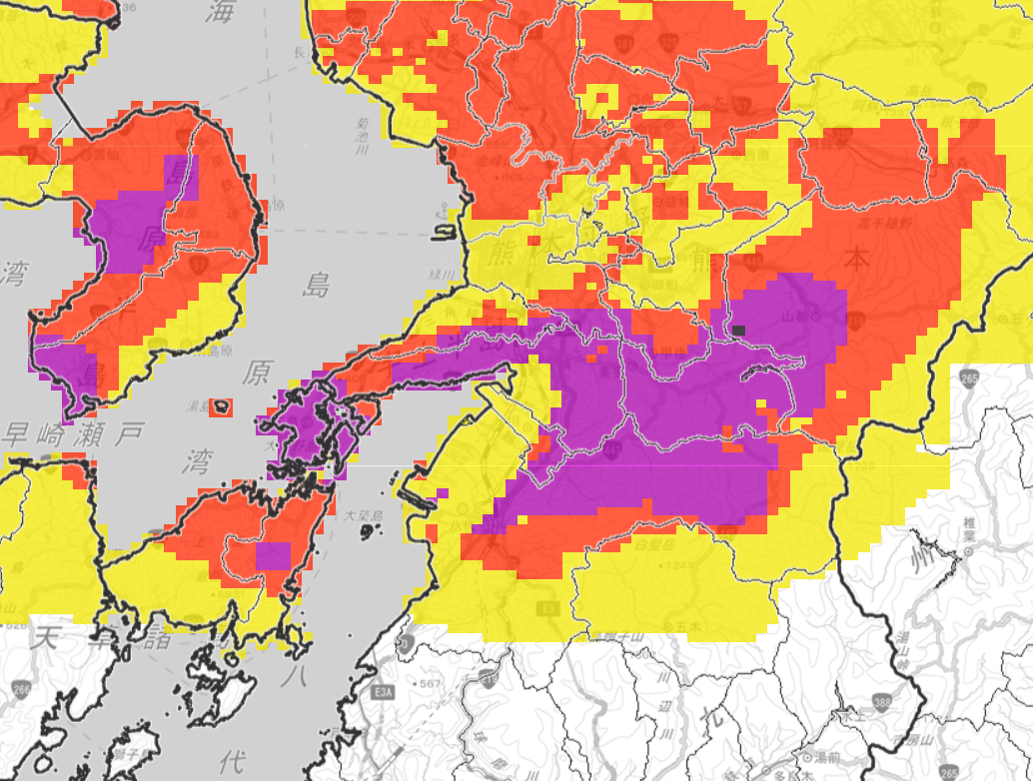
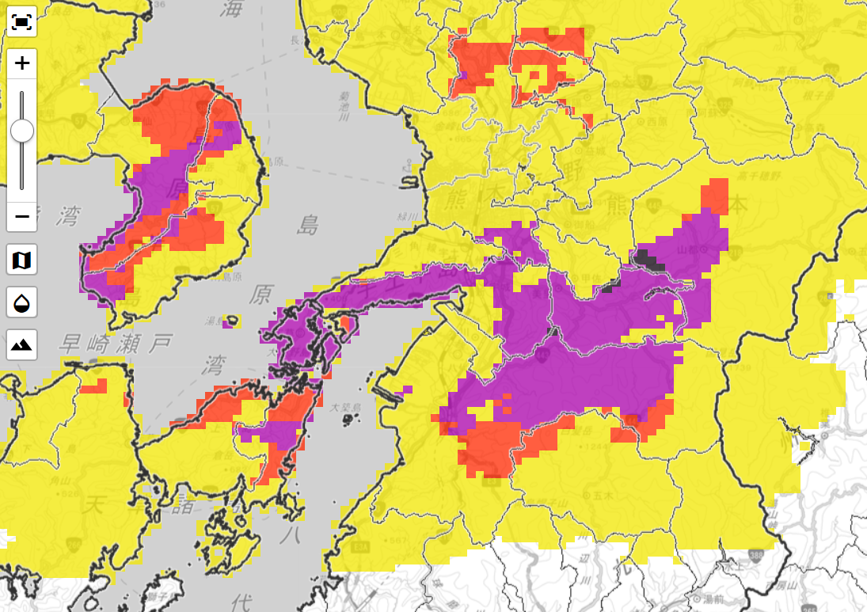
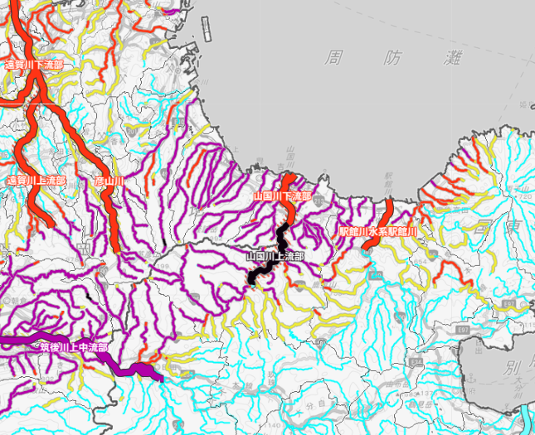
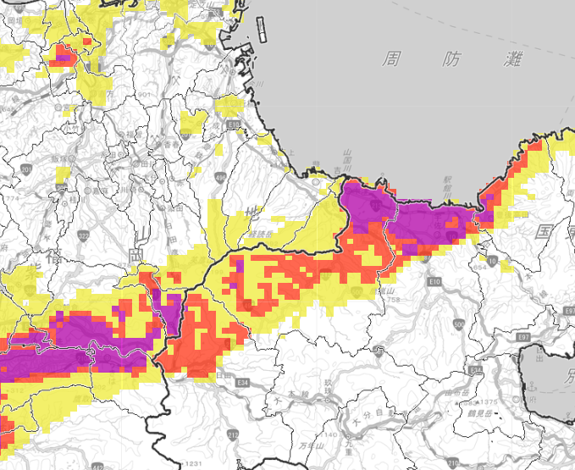
キキクル
大雨や土砂災害に関する情報が発表された際、危険度が高まっている地域を確認するにはキキクルを活用してください。
「大雨キキクル」は、大河川以外の河川の氾濫と浸水の危険度を重ねて表示するもので、大雨に関する情報に対応しています。
「土砂キキクル」は、土砂災害の危険度を表示するものです。表示方法は従来と変わりませんが、以下の特性の変化に留意が必要です。
  現行に比べ、警戒（赤色）の判定が狭く、注意（黄色）から危険（紫色）のケースが多くなります。
  4～６時間先に警戒レベル４相当の基準に達すると予想してレベル３土砂災害警報を発表した場合には、警戒（赤色）の判定が出ていないことがあります。
大雨キキクル（イメージ）
土砂キキクルの特性変化（イメージ）
現行に比べて赤が絞り込まれ、黄から紫になることが多くなる傾向
統合して表示
洪水
キキクル
浸水
キキクル
気象庁HPでは現行の洪水キキクルと浸水キキクルも切り替えて閲覧可能
12

Slide 14
気象防災速報・気象解説情報
警戒レベル相当情報やそれ以外の警報等を補足する情報として、線状降水帯など顕著現象が発生または発生しつつある場合に「気象防災速報」を発表します。
現在・今後の気象状況や災害発生の危険度の見通しなどを網羅的に解説する情報として、「気象解説情報」も適宜に発表します。
気象防災速報 ・・・極端な現象を速報的に伝える情報（府県単位でのみ発表）
現状
今後（令和８年度出水期～）
記録的短時間大雨情報
気象防災速報（記録的短時間大雨）
顕著な大雨に関する気象情報
気象防災速報（線状降水帯発生）
気象防災速報（線状降水帯直前予測）
(R8運用開始予定)
顕著な大雪に関する気象情報
気象防災速報（短時間大雪）
竜巻注意情報
気象防災速報（竜巻注意/竜巻目撃）
気象解説情報 ・・・現在・今後の気象状況を網羅的に解説する情報（全国・地方・府県単位で発表）
現状
今後（令和８年度出水期～）
線状降水帯半日前予測を記載した
全般/地方/府県気象情報
気象解説情報（線状降水帯半日前予測）
全般台風情報(総合情報)
気象解説情報（台風第○号）
大雨に関する
全般/地方/府県気象情報
気象解説情報（大雨）
13

Slide 15
参考資料

Slide 16




河川管理者等による氾濫に係る通報
○氾濫によって住民の生命に影響が及ぶ蓋然性が高くなる状況（警戒レベル５となる場合）においては、その状況の速やかな把握や迅速な身の安全を守る行動等の対応をとることが重要となる。
○氾濫による著しい危険が切迫した状態にあることを、河川管理者等が水防事務を担う都道府県知事等にプッシュ型で通報し、通報を受けた都道府県知事が、水防関係者に通知を行うことで、市町村長等による迅速な緊急安全確保措置の指示やその他の的確な水防活動に繋げる。
※通報を受けた都道府県知事が気象庁長官にも通知を行うことで、特別警報の発表の判断要素として活用される。
新たな通報制度の概要
著しい危険が切迫している
と認められるとき
相当な損害が発生する
おそれがあると認められるとき
河川管理者等
（河川・下水道・海岸管理者）
通報
都道府県知事
（水防）
※国管理河川は
国土交通大臣が通知
通知
市町村長
（水防、防災）
水
防
活
動
水防活動・・・水災を警戒・防御し、被害を軽減する活動
・巡視活動、水防工法や避難誘導・救助活動
緊急安全確保
報道機関
住民
気象庁長官
15

Slide 17
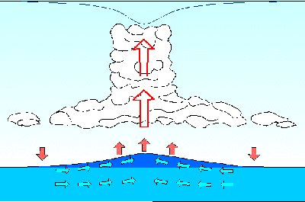
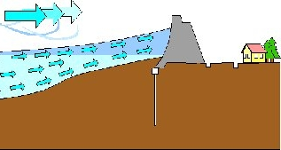


高潮の共同予報・警報の創設
○ 現在の高潮の予報・警報は、気象庁が「吸い上げ」及び「吹き寄せ」の要素を基に実施しているが、海岸地形や施設を考慮した「波の打上げ高」を反映することで、より精緻な高潮予報が可能。
○ 国土交通省において都道府県と協力し、波の打上げ高を予測・観測できるシステムを構築
（令和８年から本格運用を予定）。
○ 気象庁の潮位予測、国土交通省の波の打上げ高予測、都道府県の集約する地形情報等を結集し、国土交通大臣が指定する海岸について、三者で共同して予報・警報を実施。
現在の高潮予報・警報
三者による共同予報・警報の創設
気象庁
【吸い上げ】
気圧低下による潮位上昇
【吹き寄せ】
海岸に吹く風による潮位上昇
国土交通省
波の打上げ高の予測
気象庁
潮位・波浪予測
都道府県
水位の観測
施設・地形等の把握
波の打上げ高を予報・警報に反映
国土交通省
波の打上げ高予測モデルや観測技術の開発により、波の打上げ高の予測・観測が可能に
国土交通省、都道府県と気象庁が有する技術・
情報により、高精度な高潮予報を三者で共同発表
都道府県
波の打上げ高
高潮時の潮位
高潮による浸水被害からの的確な避難判断など、
高潮警戒避難体制の充実・強化
平常時の潮位
※高潮予報海岸では、従来の潮位のみを考慮した潮位基準と
新たに波の打上げ高を考慮した水位基準を加えた
２つの発表基準を設定して高潮予報を発表。
地形情報
16

Slide 18
令和８年度からの新たな高潮予報の運用について
令和８年度出水期からの新たな高潮予報の運用イメージは下表のとおり。波によるうちあげ高を考慮した高潮情報の発表は、高潮予報海岸として指定された海岸で実施する。高潮予報海岸以外では、潮位基準のみで情報を運用（右列）。
現在 | 令和８年度出水期～
 |  | 高潮予報海岸 （発表主体：国交省・都道府県・気象台） | 高潮予報海岸以外 （発表主体：気象台）
高潮氾濫発生情報 （都道府県発表） | レベル５ 高潮特別警報 | 潮位と水位のレベル５基準を設定して運用 破堤、背後地の浸水を実際に確認した場合に発表 潮位と水位の実況値または直近予測のいずれかが基準を超え、かつ、その状況が一定時間継続すると予想される場合に発表 注：都道府県によるレベル５高潮氾濫発生情報と一体的 に運用。 | 潮位のレベル５基準を設定して運用 実況値または直近の潮位予測が基準を超え、かつ、その状況が一定時間継続すると予想される場合に発表
高潮特別警報・警報 （気象台発表） | レベル４ 高潮危険警報 | 潮位はレベル４基準を設定して運用 水位はレベル５基準と同一 避難に要する時間等を考慮し、浸水被害のおそれがある状況（浸水がすでに発生or切迫）となる約６時間前までに発表 | 潮位のレベル４基準を設定して運用 避難に要する時間等を考慮し、浸水被害のおそれがある状況（浸水がすでに発生or切迫）となる約６時間前までに発表
警報に切り替える可能性に言及する高潮注意報 （気象台発表） | レベル３ 高潮警報 | 浸水被害のおそれがある状況（浸水がすでに発生or切迫）となる約12時間前までに発表 | 浸水被害のおそれがある状況（浸水がすでに発生or切迫）となる約12時間前までに発表
高潮注意報 （気象台発表） | レベル２ 高潮注意報 | 浸水被害のおそれがある状況（浸水がすでに発生or切迫）となる約18時間前までに発表 | 浸水被害のおそれがある状況（浸水がすでに発生or切迫）となる約18時間前までに発表
令和7年度中に気象台にて設定
潮位予測
＋うちあげ高(水位)予測
潮位予測のみ
（注） 現在は高潮注意報で行っている低地での軽微な浸水被害に対する注意喚起は、新たな情報体系では扱わず、今後は高い潮位、大潮等に関する「気象解説情報」で対応
また、毎日４回更提供する時系列情報（明日までの警報等の見通し）により、翌日までの３時間毎の潮位の量的な予想も把握可能
17

Slide 19
警戒レベル４相当情報の伝達の流れ
警戒レベル４相当は、現在の土砂災害警戒情報からレベル４土砂災害危険警報に呼称が変更される※が、情報の伝達の流れは変わらない。
※土砂災害防止法第27条に基づく避難に資する情報であることは変わらない
発表指標 |  | 60分雨量（解析・予測） 土壌雨量指数（解析・予測）
情 報 名 称 | 5 | レベル５土砂災害特別警報
 | 4 | レベル４土砂災害危険警報
 | ３ | レベル3土砂災害警報
 | ２ | レベル２土砂災害注意報
 | 1 | 早期注意情報
市町村長
気
避難指示
気
県
気
報道機関
気
一般に周知
県
都道府県知事
気
気象庁長官

Slide 20
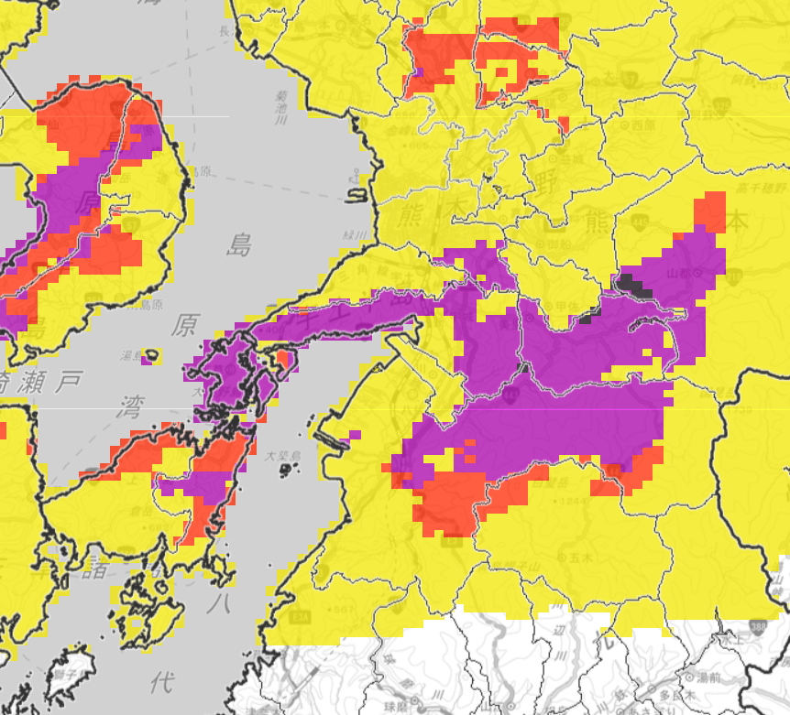
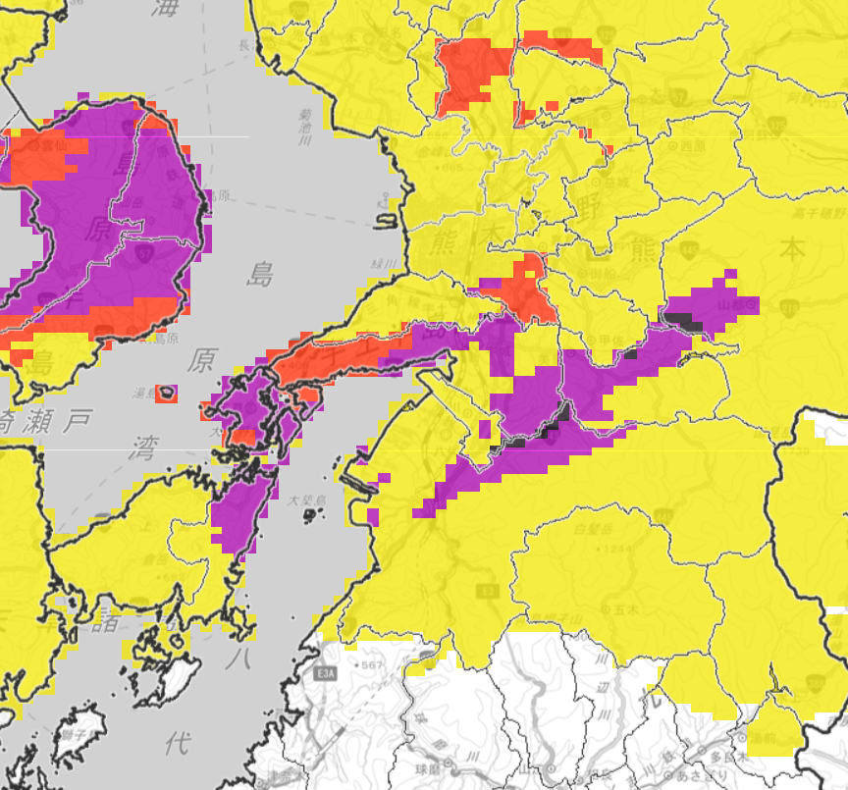
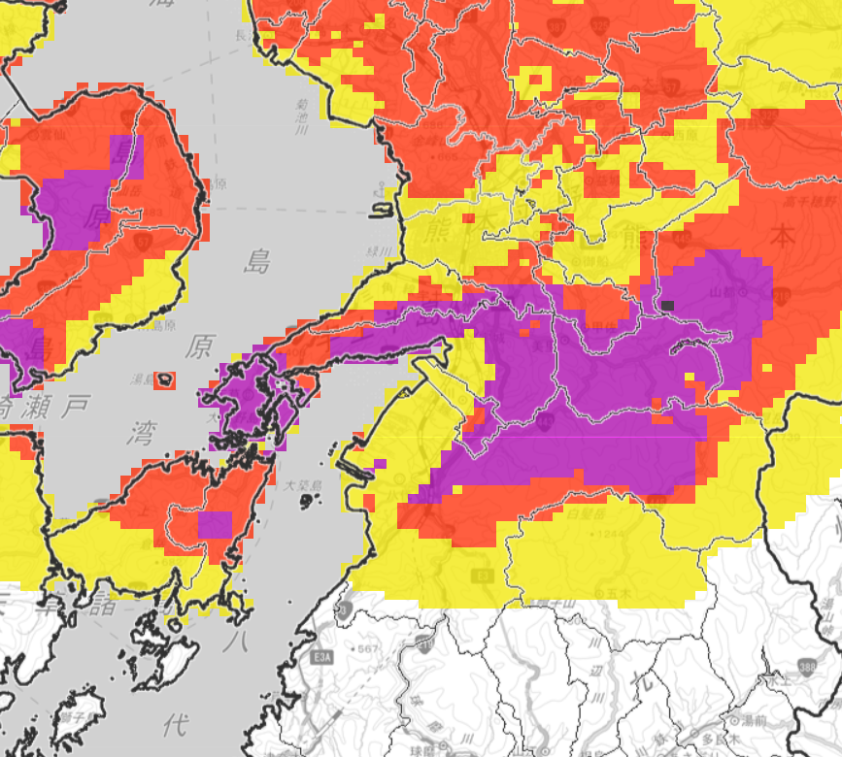
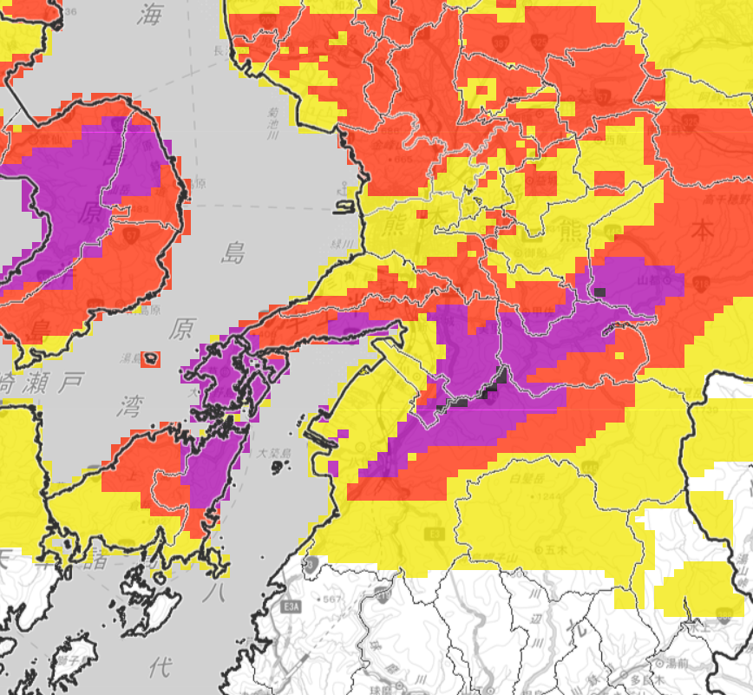
レベル３土砂災害警報の運用の変更について
レベル３土砂災害警報は、3時間先※にレベル４土砂災害危険警報の基準に達すると予想される場合に発表します。
レベル４土砂災害危険警報の発表に至らないレベル３土砂災害警報の発表は、現行のレベル３相当情報である大雨警報（土砂災害）に比べて、大幅に減ります。
一方で、レベル３土砂災害警報発表からレベル４土砂災害危険警報発表までの時間が短くなる事例や、レベル３土砂災害警報を経ずにレベル４土砂災害危険警報を発表する事例が増えることが見込まれます。また、キキクルは赤色の出現頻度が減ります。
このような情報になることに留意いただき、時系列情報や早期注意情報などをあわせて確認し、状況を把握いただくことが有効です。
※4～6時間先にレベル４基準に到達すると予想が可能な場合にも発表
発表回数
土砂キキクル（表示例）
（回）
新運用
警戒レベル４到達
警戒レベル３相当どまり
赤色の出現頻度が減る可能性あり（降水短時間予報等で予報が難しい場合）
2025年8月11日4時20分
2025年8月11日5時20分
現行
警戒レベル４相当に至らないレベル３相当情報が大幅減
2025年8月11日4時20分
2025年8月11日5時20分
土砂災害に関する警戒レベル３相当及び４相当情報の発表回数の比較（令和5年6～9月のデータに基づく）
危険度の
判定方法
（新運用）
実況でレベル５土砂災害特別警報基準到達
2時間先までにレベル４土砂災害危険警報基準到達
3時間先にレベル４土砂災害危険警報基準到達
6時間先までにレベル２土砂災害注意報基準到達
6時間先までレベル２土砂災害注意報基準未満
新方式の警戒レベル３相当情報の発表回数は、レベル４相当情報の基準（CL）に３時間先に到達すると見込まれる場合として算出。

